Slide 1
算法设计与分析
第十四讲 用于不相交集合的数据结构
金澈清 教授 博导

Slide 2

用于不相交集合的数据结构
提纲
一、不相交集合的操作
Contents Page
二、不相交集合的链表表示
三、不相交集合森林

Slide 3
用于不相交集合的数据结构
维护一个不相交动态集的集合 {S₁,…,S_{r}}
每个集合用一个代表（representative），rep[S_{i}]，来标识每个集合
支持的操作
MAKE-SET (x) ：建立一个新集合，唯一元素就是x
FIND-SET (x) ：返回一个指针，指向包含x的（唯一）集合的代表
假设已经有指针指向x，无需再在数据结构中搜索x
UNION (x, y)：将包含x和y的两个动态集合（表示为Sx和Sy）合并成一个新的集合，即这两个集合的并集。
总共有n个元素时，最多执行 n-1 次Union操作

Slide 4
案例
确定无向图G = (V, E) 的连通分量.
for (each vertex v in V)
MAKE-SET (v): put v in its own set
for (each edge (u,v) in E)
if (FIND-SET(u) ≠ FIND-SET(v))
UNION (u,v)
通过以下方式测试结点 x 和 y 是否同属一个连通分量:
FIND-SET(x) = FIND-SET(y)

Slide 5
案例
确定无向图G = (V, E) 的连通分量.
for (each vertex v in V)
MAKE-SET (v): put v in its own set
for (each edge (u,v) in E)
if (FIND-SET(u) ≠ FIND-SET(v))
UNION (u,v)
通过以下方式测试结点 x 和 y 是否同属一个连通分量:
FIND-SET(x) = FIND-SET(y)

Slide 6
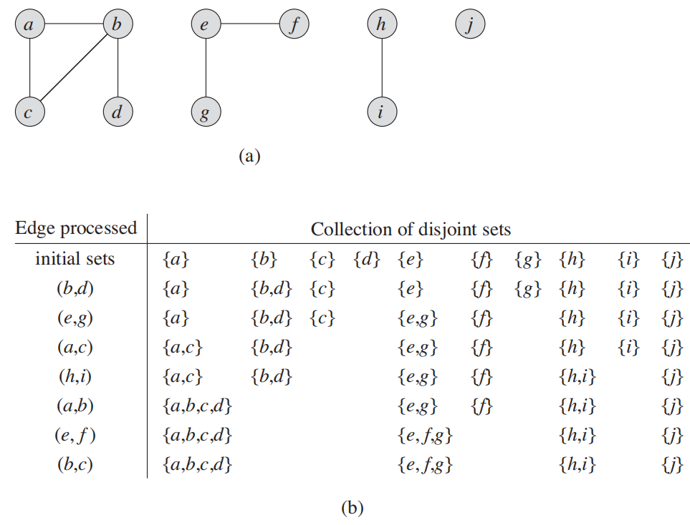
连通子图查找
原始的无向图
初始阶段，生成10个集合
遍历每条边，进行可能的集合合并

Slide 7
用于不相交集合的数据结构
提纲
一、不相交集合的操作
Contents Page
二、不相交集合的链表表示
三、不相交集合森林

Slide 8
不相交集合的链表表示
链表的第一个元素就是代表（representative）
每个结点包含:
集合成员
指向链表中下一个对象的指针
指回到集合对象的指针

Slide 9
不相交集合的链表表示
MAKE-SET(x)
创建一个只有 x 对象的新的链表
时间开销：O(1)
FIND-SET (x)
沿着x对象的返回指针返回到集合对象，然后返回head指向对象的成员
时间开销：O(1)
Union(x, y)
. 将包含 y 的链表添加到包含 x 的链表.
. 将 x 作为代表（representative）
. 更新包含 y 的链表中各个元素的代表指针
包含有 n 个操作的序列可能会花费 O(n²) 时间

Slide 10
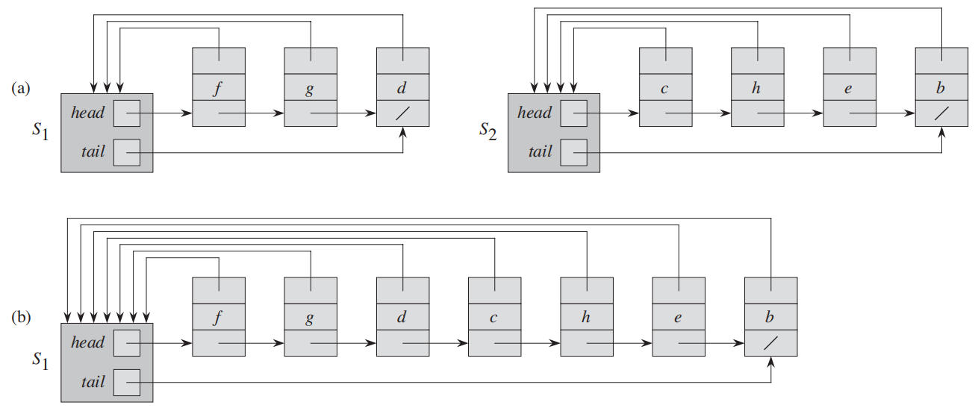
案例：将S1和S2合并

Slide 11
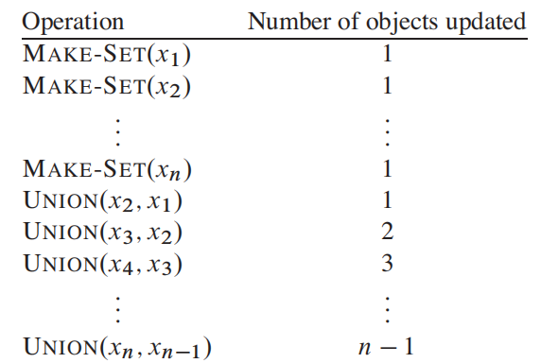
高开销场景
将长链表插入到短链表之中
总开销是Θ(n²)
平均开销是Θ(n)

Slide 12
一种加权合并的启发式策略
假设每个表中还包含了表的长度（这是很容易维护的），总是将较短的表拼接到较长的表中。
定理：使用不相交集合的链表表示和加权合并启发式策略，一个具有m个MAKE-SET、UNION和FIND-SET操作的序列（其中有n个是MAKE-SET操作）需要的时间是O(m + n lg n)。

Slide 13
用于不相交集合的数据结构
提纲
一、不相交集合的操作
Contents Page
二、不相交集合的链表表示
三、不相交集合森林

Slide 14
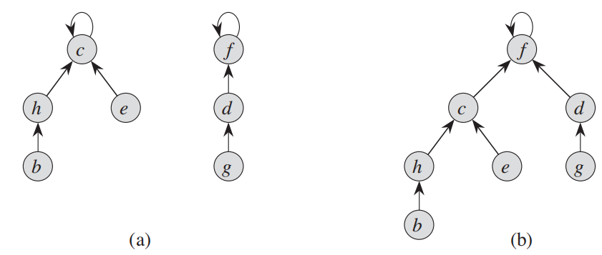
不相交集合森林
使用有根树来表示集合，树中的每个节点包含一个成员，每棵树代表一个集合。
子一个不相交集合森林中，每个成员仅仅指向它的父结点。

Slide 15
多种表示方式
S = {2, 4, 5, 9, 11, 13, 30}
多种表示方式:
4
5
13
2
9
11
30
5
13
4
11
13
2
4
5
9
9
11
30
30
2

Slide 16
多种表示方式
FIND-SET (x)
if ( x ≠ x.p) // x不是根
x.p = FIND-SET (x.p);
return x.p;
MAKE-SET(x)
x.p = x
x.rank = 0
UNION (x, y)
LINK(FIND-SET(x), FIND-SET(y));
LINK(x, y)
If (x.rank > y.rank)
y.p = x;
Else x.p = y
if (x.rank == y.rank)
y.rank = y.rank+1
仅当两棵树rank相同时，合并之后总rank加1

Slide 17
FIND-SET(x)
FIND-SET(x) 用于鉴定集合是否包含元素 x
在大多数应用中，用户并不需要提供集合的标识符
FIND-SET (x) 和 FIND-SET (y) 返回相同的值，当且仅当元素 x 和 y 同属一个集合
4
2
9
11
30
5
13
FIND-SET (x) 返回树根结点

Slide 18
结点数据结构
使用包含两个字段的结点: element and parent
使用数组 table[] ，其中 table[x] 是一个指向元素 x 的指针
为了执行 FIND-SET (x) 操作, 从 table[i] 标明的结点开始，顺着parent 字段，直到找到结点，使得 parent 字段值为 null
返回根节点的 element

Slide 19
案例
13
4
5
9
11
30
2
1
table[]
0
5
10
15
(仅显示数组的部分项)

Slide 20
案例：更好的表达方式
使用整数数组 parent[] ，其中 parent[x] 记录元素 x 的父结点
13
4
5
9
11
30
2
1
parent[]
2
9
13
13
4
5
0
0
5
10
15

Slide 21
UNION
更加复杂. 使某个代表元素指向另一个代表元素。
H
X
F
X 指向 H
B, R 和 F 更深了
A
W
B
R
H
X
F
H 指向 X
A 和 W 更深了
A
W
B
R

Slide 22
UNION的一个坏情况
UNION能够在 O(1) 时间内执行, 但是FIND-SET可能需要 O(n)
A
B
C
D
E
考虑以下操作序列:
Union (A, B) Union (C, A) Union (D, C) Union (E, D)

Slide 23
两条启发式规则
执行UNION操作时，通过权重或者树高
按秩合并（union by rank）
路径压缩（Path compression） ，在FIND-SET操作

Slide 24
树高规则
将树高更小的那棵树作为另一棵树的子树
13
7
4
5
8
3
22
6
9
11
30
2
10
1
union(7, 13)
20
16
14
12

Slide 25
权重规则
将包含元素更少的那棵树作为另一棵树的子树
7
13
8
3
22
6
4
5
9
10
11
30
2
20
16
14
12
1
union(7,13)

Slide 26
算法实现
树的根节点必须要么记录树高，要么记录元素个数.
当使用树高规则时，仅当两棵树高度相等时，树高会增加.
当使用权重规则时，新树的权重是两个子树的权重之和.

Slide 27
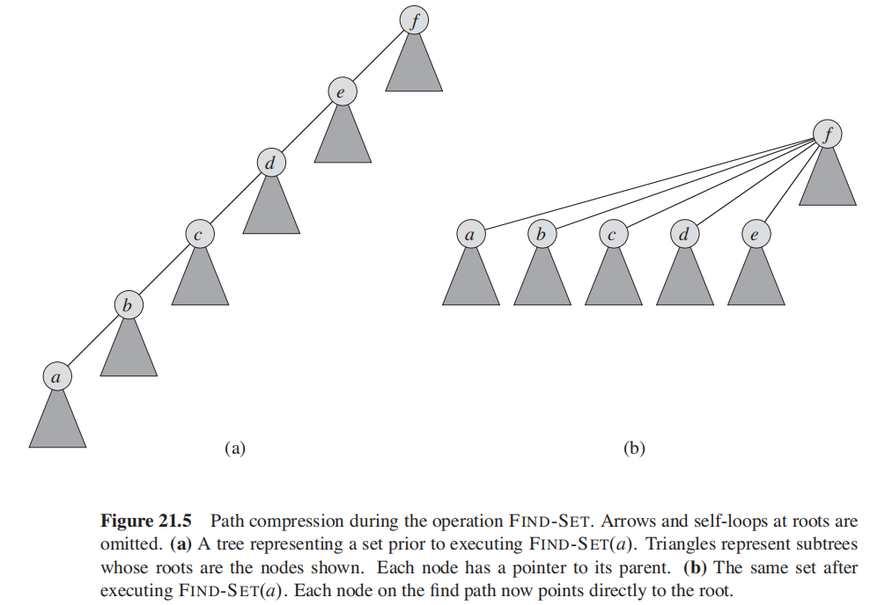
路径压缩

Slide 28
总结
不相交集合的基本操作包括MAKE-SET, FIND-SET, UNION
基本实现方式包括链表和森林

